Slide 1

MAVZU:
AN’ANAVIY OILA - TURMUSH MAROSIMLARI -
XALQ MADANIYATINING FENOMENI.

Slide 2

REJA:
1
2
Etnik xususiyatlarni saqlab qolish omillari va milliy marosimlarni tadqiq etish muammosi
3
Oila va oilaviy marosimlar.
4
Marosimlar - xalq madaniyatining fenomeni sifatida.
Xalqimizning qadimiy e’tiqodlarim, madaniyat tarixi, orzu intilishlari, hayotga munosabatini o‘rganishda nikoh to‘yi bilan bog‘liq marosimlarning ahamiyati.

Slide 3
Etnomadaniyat rivojida marosimlarning o‘ziga xos o‘rni bor. Zero, marosimlar xalq madaniyatining fenomeni hisoblanadi. Insonga sihat-salomatlik tilash, uning turmushida to‘kin-sochinlik, kundalik hayotida omad keltirish yoki inson hayotining muhim nuqtalarini qayd etish, nishonlash maqsadida maxsus o‘tkaziladigan, xalq orasida qat’iy an’anaga aylanib qolgan xatti-harakatlar “marosim” - deyiladi. Taniqli olim Bahodir Sarimsoqov marosimga xalq orasida qat’iy an’anaga aylangan tadbir deya ta’rif beradi.
Marosim arab tilidan olingan bo‘lib, chizilgan, rasm qilingan, odat bo‘lgan ma’nolarini anglatadi. Muayyan qoidalar asosida chizilgan, millat tomonidan rasm qilingan va odat tusiga kirgan tadbirlarni esa shartli ravishda uch turga bo‘lish mumkin:

Slide 4
Oilaviy marosimlar
Marosimlar.
Tabiatda ro‘y bergan o‘zgarishlar, muayyan odat, rasm-rusum bilan aloqador va ma’lum darajada zarurat oqibatida tashkil qilinadigan marosimlar
Umumxalq bayramlari munosabati bilan tantanali ravishda o‘tkaziladigan marosimlar.

Slide 5
Oilaviy marosimlar. Ular, odatda, biror shaxs yoki oila a’zosi hayotidagi muhim voqealar munosabati bilan amalga oshiriladi. Oilaviy marosimlar ishtirokchilari qarindoshlar, quda-andalar, do‘stlar, tanish-bilishlar, qo‘shnilar va mahalladoshlar ishtirokida o‘tadi.
Tabiatda ro‘y bergan o‘zgarishlar, muayyan odat, rasm-rusum bilan aloqador va ma’lum darajada zarurat oqibatida tashkil qilinadigan marosimlar. Bunday marosimlar bahor, yoz, kuz, qish fasllarida uyushtiriladi. Ularda biror qishloq, mahalla, tuman aholisi qatnashadi. “Shox moylar”, “Sust xotin”, “Choy momo”, “Darvishona” kabilarni shular jumlasiga kiritish mumkin.
Umumxalq bayramlari munosabati bilan tantanali ravishda o‘tkaziladigan marosimlar. Bunday marosimlarga Mustaqillik bayrami, Navro‘z bayrami, Iydi Ramazon, Iydi Qurbon, Hosil bayramlari nisbat beriladi. Umumxalq bayramlari butun mamlakat miqyosida nishonlanadi. Har bir oila bunday marosimlarga o‘zining hissasini qo‘shishga harakat qiladi.

Slide 6
Xalq marosimlari qatoridagi motamlar eng qadimiylaridan hisoblanadi. Yaratilganiga qariyb 3000 yil bo‘lgan “Avesto”da ham vafot etgan odamni dafn qilish bo‘yicha ma’lumotlar bor. Mahmud Koshg‘ariyning “Devonu lug‘oti-t-turk” asarida esa motam marosimida aytiladigan qo‘shiq - marsiyalardan misollar keltirilgan.
O‘zbek motam marosimlari juda ko‘p turli hajmda o‘tkaziladigan yig‘inlardan iborat. Uch, yetti, yigirma, qirq kunliklar; qor yog‘di, gul, shir oshi, qovoq kabilar shular jumlasidandir.

Slide 7
Professor Mamatqul Jo‘rayevning “O‘zbek mavsumiy marosim fol’klori” kitobini o‘qigan kitobxon o‘zbeklarda yilning 365 kunidagi deyarli har bir kun dehqonchilik, bog‘dorchilik, chorvachilik kasbi bo‘yicha o‘zining maxsus nomi, marosim bilan bog‘liq jihatlari borligiga ishonch hosil qiladi. O‘zbek mavsumiy marosim fol’klori yil fasllarida o‘tkaziladigan marosimlardan iborat. Bahorgi mavsum marosimlari loy tutish, shox moylash, Navro‘z, yomg‘ir chaqirish, darvishona; yozgi marosimlar choy momo; kuzgi marosimlar shamol chaqirish; qishki marosimlar yas-yusunlardan iboratdir. Yuqorida qayd etilganlardan tashqari yozgi to‘qson, chilla, qishki to‘qson, chilla, ayamajuz, hut-yut deb nomlanadigan o‘nlab udumli muddatlar ham ma’lum darajada marosim ko’rinishlariga ega.
Yozgi marosimlardan biri “Choy momo” bo‘lgan. “Choy momo” bemahal ko‘tarilgan shamolni to‘xtatish maqsadida o‘tkazilgan. B.Sarimsoqov bu marosimning Janubiy Qozog‘istonda yashovchi o‘zbeklar orasida o‘tkazilgani haqida yozadi. 2009 yil Qashqadaryo viloyatidagi Qozoq qishlog‘ida o‘tkazilgan ekspeditsiya davomida bu yerlik qariyalar “Choy momo” marosimini eshitganliklari haqida ma’lumot topdik.

Slide 8
B.Sarimsoqovning ma’lumotiga ko‘ra, Sayram atroflarida marosimni, asosan, keksa ayollar boshlaganlar. Ikkita kampir eski ust-bosh kiyib, yuzlariga qorakuya surtib, qo‘llariga hassa olib, bittadan kaltakni yog‘och ot qilib minib, “Choy momo” qo‘shig‘ini aytishib, qishloq ko‘chalari bo‘ylab yurishadi. Ularning ortidan boshlariga qizil sholcha yopingan beshta bo‘yi yetgan qizlar qo‘shiqqa jo‘r bo‘lib borishadi. Ulardan keyinda esa yetti-sakkiz yoshlardagi bola eshakka minib olib, xonadonlardan berilgan xayr-sadaqalarni xurjunga solib yuradi. Eshakda o‘qloq, keli sopi va supurgi qo‘shib bog‘langan bo‘ladi. Shu tariqa ishtirokchilar qishloqdagi barcha ko‘chalarni aylanib qo‘shiq aytishadi.
O‘zbekiston respublikasi mustaqilligi sharoitida milliy marosimlarni tadqiq etish muhim ahamiyat kasb etdi. Xalq ma’naviyati, madaniyatini yuksaltirishda marosimlarning o‘rni va ahamiyati katta. Ular ma’naviy meros, madaniy boyliklar, ko‘hna tarixiy yodgorliklar sifatida ajdodlardan avlodlarga o‘tib xalq ma’naviyatini shakllantirmoqda.

Slide 9
Chaqaloq chillasi chiqqunicha qorong‘ulikdan qattiq muhofaza qilinadi va bu davrda vodiyda oldinlari xonadon o'chog‘idagi olov, hozirda esa elektr chirog‘i o'chirilmaydi. Bunday odat Toshkent o'zbeklari va Zarafshon vodiysi tojiklarida ham uchraydi. Nazarimizda bu odat yovuz kuchlarning yorug‘likdan qochib qorong‘ulikda faollashadi, degan qadimiy e'tiqodga asoslanadi. CHunki, Farg‘ona vodiysida olib borilgan shaxsiy kuzatuvlarimiz shuni ko'rsatdiki, chaqaloq chillasi bilan bog‘liq rasm-rusumlarda olov, chiroq va yorug‘likka e'tiqod qilish, ularni yovuz kuchlarni quvish xususiyatiga ega bo'lgan magik vosita, aniqrog‘i himoya vositasi deb tushunish alohida o'rinni egallar ekan. Bu irimlar va e'tiqodlar qoldig‘i ajdodlarimizning yorug‘lik va olovni muqaddaslashtirish bilan bog‘liq mifologik tasavurlari zaminida shakllangan an'analar sirasiga kiradi. Qolaversa, chilla davri bilan bog‘liq marosimlardagi turli tabular va cheklashlar ildizlari qadimgi zardushtiylik marosimlariga borib taqalishi mumikn. Zero zardushtiylar e'tiqodiga ko'ra tug‘ish, kasalliklar, hattoki inson farzandining tug‘ilishi ham organizmning murdor, makruh bo'lishiga, insonning barkamol jismoniy holati buzilishiga olib kelgan. Poklanish marosimlariga oid zardushtiylik yozuvlarida ta'kidlanishicha, hayz ko'rgan, tuqqan va kasal bo'lgan ayollar ma lum tabularga amal qilganlar. Ya'ni ular tashqariga chiqib oy va quyoshni ko'rishlari, bog‘da ishlashlari, o'choq boshiga borib ovqat tayyorlashlari ta'qiqlangan. Zardushtiylarda marosimiy poklanish davri og‘ir, mashaqqatli bo'lib, qirq kun davom etgan.
Demak, bundan kelib chiqib, chilla davridagi ko'plab odatlar va ta'qiqlar qadimgi zardushtiylik marosimlari bilan bog‘liq, deyish mumkin.

Slide 10
Farg‘ona vodiysida bolani birinchi marta cho'miltirishda tajribali, ko'p bolali ayollar ishtirok etganlar. Bu marosimda ona bolasi oldiga bormagan, aksincha bolani onaning oldiga ko'tarib olib kelishgan. Bunda farzand butun umri davomida ota-onasiga xizmat qilsin, degan magik niyat mujassamlashgan. Bolani cho'miltirishda afsungarlik maqsadida suvga ozgina tuz va bir siqim tuproq tashlangan. Xalq ishonchiga ko'ra bu solingan ashyolarning xususiyatlari suv orqali chaqaloqqa o'tib uni yovuz kuchlar ta'siridan himoya qilgan. Shu maqsadda janubiy Xorazm o'zbeklarida tuz, tuproq va tuxum po'chog‘i, Toshkentda yigirma tiyinlik kumush tanga], Andijonda esa chaqaloq qiz bo'lsa, onasi va momosining barcha taqinchoqlarini suvga solib cho'miltirilgan. Bu ashyolar ichidagi sho'r suvdan insonlar antik davrdan boshlab foydalanganliklari bizga malum.

Slide 11
Xalq tassavvurida chaqaloq bilan uning onasini ins-jinslar ta'siridan eson-omon saqlash ularning chilla davri tartib qoidalariga qanchalik rioya qilishlariga bog‘liq bo'lgan. CHilla inson hayotidagi xatarli, eng og‘ir va eng mas'ulyatli davrni anglatuvchi so'z hisoblanadi. 0datda farzand tug‘ilganda va kelin-kuyov turmushining nikohdan, marhumning vafotidan keyingi 40-kunlik davriga nisbatan chilla atamasi qo'llaniladi va bu davrda ma lum tartib-qoidalar, magik rasm-rusumlar, cheklashlar va tabularga amal qilinadi. Umuman chilla davri va u bilan bog‘liq rasm-rusumlar va urf-odatlar ham ba'zi tadqiqotchilar tomonidan keng o'rganilganki, bu to'g‘risida batafsil to'xtalmaymiz. Biz bu o'rinda inson hayotining uch davri bilan bog‘liq chilla davri urf-odatlaridagi o'xshashliklarga e'tiborni qaratmoqchimiz. Avvalo shuni aytish kerakki, har uch davrdagi chillada ham asosiy maqsad chillali odamni va ushbu uyni yovuz kuchlar, yomon ko'zlar hamda turli ins-jinslar ta'qibidan himoya qilish bo'lgan. An'anaga ko ra har uch chilla davrida ham chillali xonodonda qirq kun mobaynida ushbu uy chirog‘i o'chirilmaydi va chillali odam yolg‘iz qoldirilmaydi. Shuningdek har uch chillaning ham aynan bir xil kunlari (ko'pincha uchinchi, ettinchi, yigirmanchi, qirqinchi)ga ko'proq e'tibor berilgan va bu davrda chillali uyga isiriq tutatib turish doimiy shartlardan biri hisoblangan. Qolaversa, aynan chillaa davrida marosimiy cho'miltirish va kiyim kiydirish kabi urf-odatlar bajarilishi ham mazkur jarayonni initsiatsion xarakterga ega bo'lgan deyishimizga asos bo'ladi.

Slide 12
Chillali xonadonlarga kirib-chiqish qat'iy nazorat qilinadi. Begona kishilar ona-bola yotgan xonaga kirgizilmaydi. Ajdodlarimiz chaqaloq organizmining nozikligi va kasalga chalinuvchanligi tufayli chilla davrida ins-jinslar xurujidan kattalar yordamisiz o'zini himoya qila olmaydi, deb o'ylaganlar. Yovuz kuchlar yo'liqishining oldini olish, ularni chaqaloqli uy ostonasiga yaqinlashtirmasdan chalg‘itib yuborish maqsadida bir qator afsungarlik harakatlari, irimlar, tabular bajarilgan. Ayniqsa, chillali uyga bolasi chala tug‘ilib yoki boshqa sabablarga kora nobud bo'lgan yoxud bepusht ayollar hamda nopok kishilar kiritilmagan. Samarqandda chillali xonadonni yovuz kuchlardan himoya qilish maqsadida bola yotgan uyga mevali daraxt shoxidan qoqib qo'yilgan. CHaqaloqni ko'rgani kirgan har bir kishi ushbu shoxni qo'li bilan ushlab ichkariga kirgan.

Slide 13
Namangan axolisi orasida ko'z yorgan ayolning ma’lum paytgacha tevarak atrofdagilar bilan bo'ladigan o'zaro muloqoti cheklangan. Bu davrda tuqqan ayol o'z oila a'zolari bilan bir dasturxonda o'tirmagan, ovqat pishirish, non yopish, hovli supurish, sigir sog‘ish kabi ro'zg‘or yumushlariga aralashtirilmagan. Bu davr tuqqan ayolning nopoklik muddati deb ham atalgan. Odatda bu davr farzand tug‘ilgandan so’ng yetti-to'qqiz kun, ba'zan esa kichik chillasi tugaguncha davom etgan.
Bizningcha chilla davrida o'tkaziladigan tabular zaminida quyidagi ikki xil ma'no yotadi:
-birinchidan, bu davrda ayol kishi yomon ruhlar ta'siriga tez chalinadi;
-ikkinchidan, «ko'z yorgan» ayol bu davrda marosimiy jihatdan pokiza bolmaganligi sababli suv, non, o'choq olovi, taom va sigir sutini nopoklashi mumkin deyilgan.

Slide 14
Qadimgi an'analarga ko'ra chaqaloq bilan bog‘liq ba'zi urf-odatlar tug‘ilajak bolani turli xavf-xatarlardan saqlash maqsadida ayol kishining homiladorlik davridanoq otkazilgan. Shuni alohida takidlash joizki, umuman olganda homiladorlik bilan bog‘liq turli magik marosimlar va rasm-rusumlar dunyo xalqlari orasida keng tarqalgan bo'lib, tadqiqotchilar tomonidan ancha yaxshi o'rganilgan.
Kishilarga ism qo'yish tarixi qadimgi e'tiqod va topinishlar hisoblanmish, totemizm, shamanlik, afsungarlik animizm kabilar bilan bog‘liq. Ba'zi ismlar bolaga og‘irlik qiladi, degan mulohazaga ham borilgan. Hatto bola bu ulug‘, og‘ir nomni ko'tara olmay baxtsizlikka uchrashi mumkin, deya irim qilingan. Umuman bunda mutanosiblik-munosiblik nuqtai nazariga amal qilingan. Shu bilan birga juda qadim zamonlardan bolaning sog‘ bo'lishi, yashab ketishi, kelgusi baxti unga qo'yiladigan ism bilan bog‘liq bo'ladi, deb hisoblashgan.

Slide 15
Binobarin, chaqaloqqa muvafaqiyatli tanlab berilgan nom uning taqdirini o'zida mujassam qiladi, kishi o'z ismiga o'xshaydi, deb ishonilgan. Natijada odamlar "xosiyatli" (qutli) va "xosiyatsiz", yaxshi va yomon ismlar bor, deb hisoblaganlar. Shu sababli chaqaloqning turli kasallarga chalinaverishi yoki oilada bolalarning turmasdan nobud bo'laverishi, bola badanida turli nuqsonlarning mavjud bo'lishi, qolaversa farzandning kelgusi baxti uning ismiga bog‘liq deb bilganlar. Mana shunday tasavvurlar tufayli zamonlar o'tishi bilan chaqaloqqa beriluvchi ism odamni o'zaro farqlash, atashgina emas, balki uni turli balo-qazolardan asraydigan, muhofaza qiladigan, qutqaradigan vositaga aylana borgan. Shu tufayli Farg‘ona vodiysida ham kishilar qadim davrlardan bolaga ism berish ishiga mas'uliyat bilan yondashganlar.
Oilada farzand birin-ketin nobud bo laversa o'z farzandiga Tursun, To'xtasin, O'lmas, Turdi, Turg‘un, Turg‘unoy, Ergash, Mahkam kabi ismlar qo'yilgan. Qadimiy diniy e'tiqodlarga asoslanib ko'kka (osmonga) -Oy, Kun [Quyosh] va hokazo.

Slide 16
O’zbek xalqining qadimiy rasm-rusumlari, dunyoqarashi, ishonch-e'tiqodlari, turmush-tarzi va hayot haqidagi falsafiy qarashlari, asrlar bo'yi jamlangan hayotiy tajribalari va turmush ko'nikmalarini o'zida mujassamlashtirgan eng jozibali marosimlarimizdan biri nikoh to'yidir. Xalqimizning qadimiy e'tiqodlarini, madaniyat tarixi, orzu intilishlari, hayotga munosabatini o'rganishda nikoh to'yi bilan bog‘liq marosimlar muhim ahamiyatga egadir.
Odatda, yangi oilaning paydo bo‘lishi nikoh to‘ylari bilan boshlanadi.
Professor B.Sarimsoqovning yozishicha: “CHorqarsak xatna to‘yining eng qiziq va hal qiluvchi nuqtasi sanaladi. To‘y ishtirokchilari katta doira shaklida turadilar. Ichki qatordagilar tiz cho‘kishib turishadi. O‘rtaga bir yoki ikki yigit tushib chalinayotgan qarsak ritmi asosida chorqarsakning birinchi (chaqiriq) bo‘limi “Yallama yorim” qo‘shig‘iga o‘ynashadi.”

Slide 17
Ba'zi chaqaloqlar badanidagi biror bir ortiqcha belgilar, masalan, xol, toj, qizil tamg‘a, ortiqcha barmoq va boshqa belgilar bilan tug‘ilgan. Bu nuqson va belgilar bolalarga ism berishda hisobga olinmasa ular bolaning sog‘ligiga, hayotiga, kelajak turmushiga xavf tug‘diradi, deb tushunilgan. Bunday norasidalarni o'z nomi bilan tug‘ilgan bola, deb hisoblashgan va ularga o'sha ortiqcha belgilar nomidan yasalgan ismlar qo'yilgan. Chunonchi Xolboy, Xolbibi, Anor, Anorvoy, Anorxon, Toji, Tojixon, Tojigul, Ortiqvoy, Norboy, Norjon, Ochil va boshqalar.

Slide 18
Farg‘ona vodiysi o'zbeklarida ham boshqa mintaqalarda yashovchi o'zbeklar va tojiklarda bo'lgani kabi singari muqadas ziyoratgohlar va qadamjolarga nazr-niyoz qilinishi natijasida tug‘ilgan chaqoloqlarga ham maxsus ism qo'ylgan bo'lib, ularga qo'yilgan ism bolani kelgusidagi hayotida turli balo-qazolardan himoya qilar ekan. Bunday tarzda tug‘ilgan chaqaloqlarga ko'pincha Hazratqul, Pirimqul, Xo'jamberdi, To'ra qul, Pirniyoz, Ishonberdi, Xo'jamberdi kabi ismlar qo'yilgan. Yuqorida ko'rib o'tilganidek, o'zbek tilidagi
ismlarning aksariyatida dunyoga kelgan go'dakni turli ins-jinslardan himoya qilish g‘oyasi, niyati mujassamlashgan.

Slide 19
O‘zbekistonimizning viloyat, tumanlari ko‘p. Har bir hudud to‘y marosimlarini o‘tkazishda o‘z udumlariga ega. Shuning uchun uylanish, qiz uzatish, beshik, xatna to‘ylarida umumiy milliy odatlar asos bo‘lsa-da, ulardagi kichik, juz’iy tadbirlarda bir qator farqlarning kuzatilishi tabiiydir.

Slide 20
Ma’lumki, qadimdan to bugungi kungacha qizni turmushga berish harakatini oilasiga sovchi kelish belgilab beradi. Mahmud Koshg‘ariyning “Devonu lug‘oti-t-turk” asarida “sav” so‘zining xabar berish ma’nosi borligi qayd etilgan. SHu ma’lumotga asoslanib “sovchi” milliy tilimizdagi eng qadimgi so‘zlardan emasmikan, degan fikrga borish mumkin. Chunki sovchi bo‘lajak kelin oilasiga kuyov haqida, uning shu qizga uylanish niyati borligi haqida, kuyovga esa kelinning rozi, rozi emasligi haqida xabar beruvchi elchi hisoblanadi. To‘y marosimi ham to‘y olib kelish, indovchi yuborish, ziyofat berish, yor-yor aytish, tortishmachoq, ayrim viloyatlarda kampir o‘ldi, qo‘l silatdi kabi qator kichik sahnali marosimlardan iborat bo‘ladi. Aslini olganda, har bir to‘y kelin va kuyov yashaydigan hudud aholisi tomonidan yillar davomida o‘ylab topilgan sahna - stsenariy asosida o‘tkaziladi. Uning ishtirokchisi boshqa bo‘ladi, xolos

Slide 21
Xalq tabobatida Chilla davri 40 kun hisoblanib, shundan 20 kuni kichik chilla, 20 kuni katta chilla deyiladi. Tugʻruqdan soʻng ayol organizmining asli holiga qaytishi, chaqaloqning ona suti bilan oziqlanishini, normal oʻsishini taʼminlash maqsadida Oʻzbekistonda koʻzi yorigan ayolga Chilla davri uchun jami 106 kun (tugʻrukdan oldin va tugʻruqdan keyin) dekret otpuskasi belgilangan, keyinchalik bola 2 yoshga kirguncha nafaqa toʻlash, ayolning xohishiga koʻra bola 3 yoshga toʻlgunicha ish joyi saqlangan holda bepul otpuska berish qonunlashtirilgan.

Slide 22
ЎЗБЕКИСТОН РЕСПУБЛИКАСИ ОЛИЙ МАЖЛИСИ ҚОНУНЧИЛИК ПАЛАТАСИ КЕНГАШИНИНГ ВА ЎЗБЕКИСТОН РЕСПУБЛИКАСИ ОЛИЙ МАЖЛИСИ СЕНАТИ КЕНГАШИНИНГ
ҚЎШМА ҚАРОРИ
ТЎЙЛАР, ОИЛАВИЙ ТАНТАНАЛАР, МАЪРАКА ВА МАРОСИМЛАР ЎТКАЗИЛИШИНИ ТАРТИБГА СОЛИШ ТИЗИМИНИ ЯНАДА ТАКОМИЛЛАШТИРИШ ТЎҒРИСИДА
Тошкент ш.,
2019 йил 14 сентябрь,
2736-III/КҚ-592-III

Slide 23
Олий Мажлис Сенати сайтида Тўйлар, оилавий тантаналар, маърака ва маросимлар ўтказилишини тартибга солиш тўғрисидаги низом эълон қилинди.
Қайд этилишича, тўйлар, оилавий тантаналар, маърака ва маросимлар ўтказилишини тартибга солишда ижтимоий адолат ва қонунийлик, миллий урф-одат ва қадриятларга содиқлик, бошқа дин ва миллат вакилларининг урф-одатларини ҳурмат қилиш ҳамда жамоатчилик фикрини инобатга олиш тамойилларига риоя этилади.

Slide 24
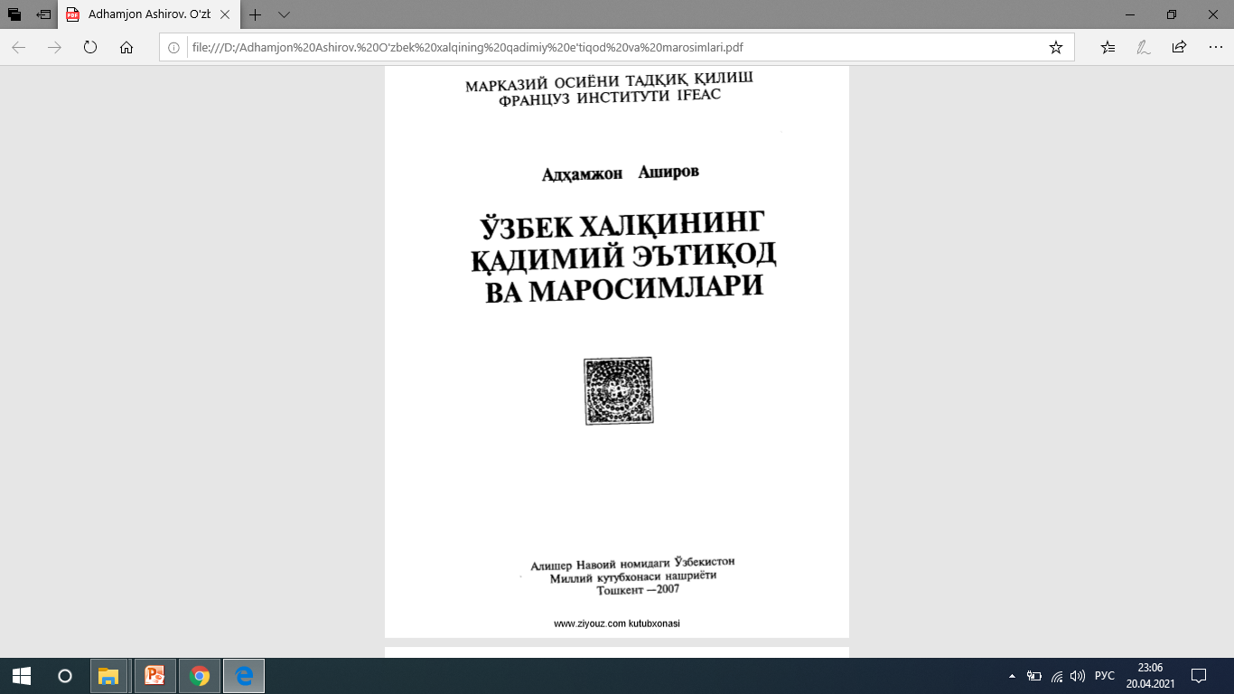

Slide 25
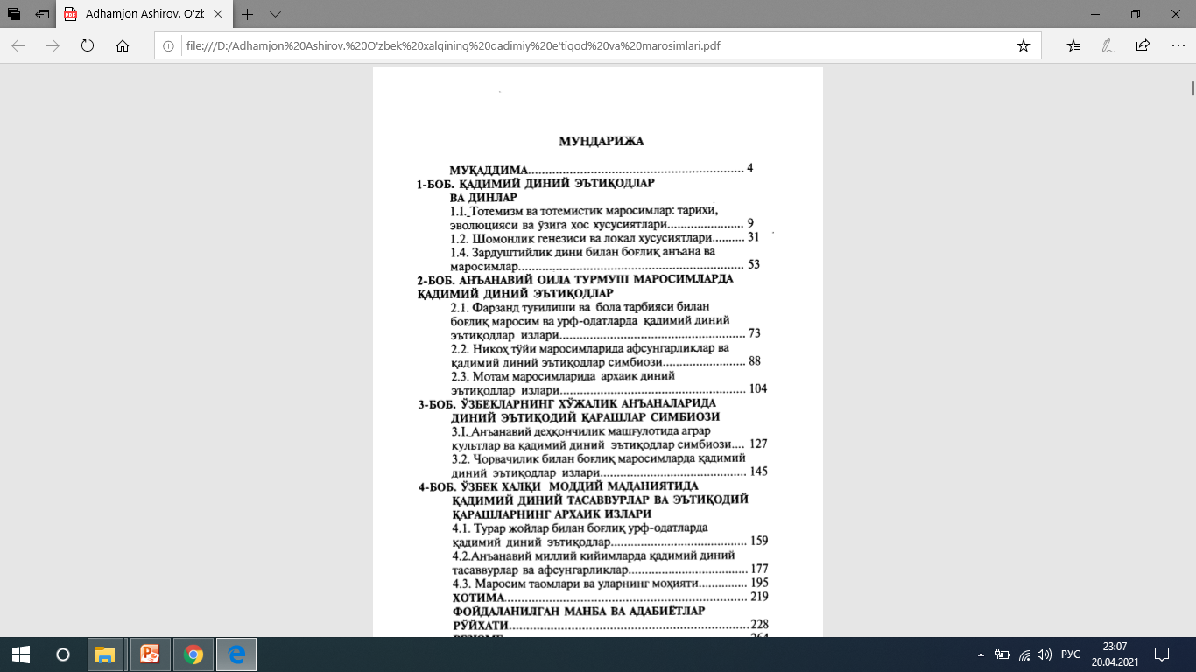

Slide 26
Болага чиройли исм қўйиш ота-онанинг фарзанд олдидаги масъулиятларидан ҳисобланади. Ислом тари­хида бўлиб ўтган ажойиб ҳодисалардан хабардор ҳар бир ота-она қандай шароитда бўлмасин, фарзандига чиройли, маъноси ҳам гўзал исм қўйишга ҳаракат қилади. Зеро, исм ўз эгасининг хулқ-атворига, ҳатто тақди­ри­га ҳам таъсир қилиши айтилган. Қиёмат куни ҳар бир инсон ўз исми билан чақирилади.
عن أبي الدرداء قال رسول الله صلى الله عليه وسلم: إنكم تدعون يوم القيامة بأسماءكم وأسماء أباءكم فأحسنوا أسماءكم
Абу Дардодан ривоят қилинади: Расулуллоҳ (соллаллоҳу алайҳи ва саллам) айтдилар: «Батаҳқиқ, қиёмат куни сизлар ўз исмларингиз ва оталарингиз исмлари билан чақириласизлар. Бас, (шундоқ экан) исмларингизни гўзаллаштиринг!»

Slide 27
Бола туғилганида кўпинча ота-оналар унга қандай исм қўйишга ўйланиб қолишади. Лекин кўп бош қотирмай, маъноси ғализ, тумтароқ исмларни қўйиб юборишади. Шу қўйиладиган исм бола билан нафақат фоний дунёда, балки қиёматда, жаннат ё дўзаҳда ҳам бирга бўлади. Бу мавзуга алоқадор ҳадисларда айтилади:
عن ابن عمر أن رسول الله صلى الله عليه وسلم قال: إن أحب أسماءكم إلى الله عبدالله و عبد الرحمن
Ибн Умардан (розияллоҳу анҳу) ривоят қилинишича, Расулуллоҳ (соллаллоҳу алайҳи ва саллам): «Дарҳақиқат, Аллоҳ таолога энг ёқадиган исмларингиз “Абдуллоҳ” ва “Абдурроҳман”», дедилар.

Slide 28
Пайғамбаримиз Муҳаммад (алайҳиссалом) ёмон ва хунук исмларни ўзгартиришга буюрганлар. Масалан, ҳазрат Умарнинг (розияллоҳу анҳу) қизлари Осия (гуноҳкор) исмини Жамила (чиройли, гўзал) деб ўзгартирганлар. Ҳадисларда яна у зотнинг «Ҳарб» (уруш), «Мурра» (аччиқ) каби хунук исмларни яхшисига алмаштиришни буюрганлари нақл қилинган.

Slide 29
Фарзандга яхши исм қўйганидан кейин уни чала-ярим қилмай, тўлиқ ва гўзал талаффуз қилиш лозим. Афсус, баъзи оилаларда исмни қисқартириб чақириш одат тусига кирган. Масалан, «Абдуллоҳ»ни (Аллоҳнинг бандаси) «Абди», «Абдул» дейишади, бу иш исм эгасига ҳам, Парвардигорга ҳам катта ҳурматсизликдир.

Slide 30
Ибн Умар розияллоҳу анҳу ривоят қилади: Расулуллоҳ соллаллоҳу алайҳи васаллам дедилар: «Исмларингиз ичида Аллоҳ учун энг маҳбуб бўлгани Абдуллоҳ ва Абдураҳмондир» (Имом Муслим, «Сунан» соҳиблари, имом Аҳмад ва Доримий ривояти). Бандалар қўядиган исмларнинг қайси бири Аллоҳ учун маҳбуб экани ушбу ҳадисда айтилмоқда. Демак, мўмин бандалар ичидан қайси бирининг исми «Абдуллоҳ»ёки«Абдураҳмон» бўлса, мана шу ҳолат Аллоҳ учун севимли экан. Шу сабаб бўлса керак, мусулмон уммати ичида мазкур икки исм жуда кенг тарқалган.

Slide 31
Американинг «Huffington Post» нашри яқинда исмлардаги маъно ва оҳангдорликнинг инсон феъл-атвори ва тақдирига таъсири борасида Мичиган штатидаги Парапсихология университети олимлари томонидан ўтказилган тадқиқотлар натижасини баён этувчи мақола чоп этди. Унда ёзилишича, исми қисқартириб ёки бузиб айтиладиган болаларнинг миясида товушлардаги чиройли оҳангдорликни илғай олиш хусусияти шаклланмайди. Кўпчилигининг табиатида қўполликка мойиллик, шошқалоқлик, беқарорлик сифатлари кузатилади. Олимларнинг фикрича, бундай болалардан нафосат, назокат, юксак ақл ва тартиб-интизом талаб этиладиган соҳа вакиллари етишиб чиқиши даргумон. Айниқса, қиз боланинг исмини қўпол тарзда бузиб айтиш унинг феълида қўполлик ва тўпориликни ривожлантиради.

Slide 32
Одамларимиз орасида Абдуманноф (талаффузда Абдуманноп) деган бир исм борки, уни кўпчилик Пайғамбар алайҳиссалом аждодларига оид исм, яъни, у зот бобокалонларидан бирининг исми деб билади. Аслида у лақаб бўлиб, «бут, санамнинг қули» деган маънони билдиради. Пайғамбаримиз соллаллоҳу алайҳи васаллам бобокалонларидан бири бўлган Абдуманофнинг асл исми Муғийра бўлиб, у ашаддий мушриклардан эди ва туғилганида Маноф исмли бутнинг олдига олиб бориб, «Сен энди абдуманофсан, яъни шу бутнинг қулисан», дейишгани учун бу ном унга лақаб бўлиб қолган.

Slide 33
Шунингдек, қиз болага Санам, Гулсанам, Шоҳсанам исмларини қўйиш ҳам тавсия этилмайди. Санам – араб тилида «бут» деган маънони англатади. Ўзбекистон мусулмонлари идораси Фатво ҳайъатига кўра, мусулмон одам фарзандига Шоҳруҳ исмини қўйиши ҳам жоиз эмас.
Қулоққа чиройли эшитиладиган Мафтуна сўзи араб тилида «ақли ўғирланган», «тўғри йўлдан озган», «бирор нарсага қаттиқ берилган» каби салбий маъноларда ишлатилади. Шунинг учун ҳам бу сўзни исм сифатида қўйиш ножоиздир. Унутмаслик керакки, омма орасида урф бўлгани ёхуд қулоққа ёқимли эшитилгани учунгина ҳар қандай сўзларни болага исм сифатида бериш фарзанднинг ҳаққига хилоф қилиш ҳисобланади.

Slide 34
«Расулуллоҳ соллаллоҳу алайҳи васаллам юқоридаги карвонга сарбон бўлишни истаган икки кишининг исми яхшиликдан башорат маъносида эмаслиги туфайли уларга карвонни етаклашга изн бермадилар. Ножия деган исм эса «нажот» сўзидан олинганлиги учун, яхши башорат маъносида бўлганлиги учун карвонни етаклашни, туяларга сарбонликни ўша саҳобага ишониб топширдилар».

